Slide 1

细胞死亡的分子机制
--凋亡及坏死性凋亡
中心实验室
池涛

Slide 2

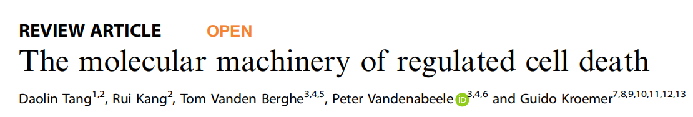
文献速递
IF: 25.617
accidental cell death
(ACD)
apoptosis
necroptosis
pyroptosis
ferroptosis
entotic cell death
netotic cell death
parthanatos
lysosome-dependent cell death
autophagy-dependent cell death
alkaliptosis
oxeiptosis
cell death
regulated cell death
(RCD)

Slide 3
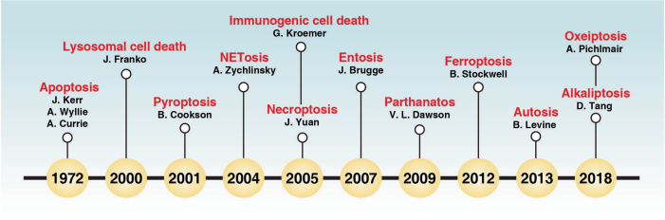
细胞死亡的发展过程
The scientific observation of regulated cell death (RCD) historically began in 1842 when Karl Vogt noticed dying cells in toads.

Slide 4
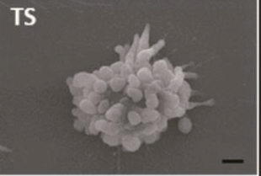
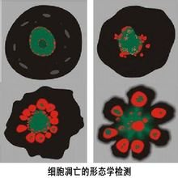
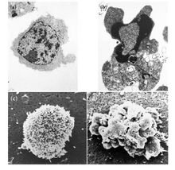
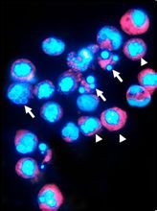
一、Apoptosis
(1)凋亡 的形态学特征
细胞体积缩小，连接消失，与周围的细胞脱离，然后是细胞质密度增加，线粒体膜电位消失，通透性改变，核质浓缩，核膜核仁破碎，DNA降解成为约180bp-200bp片段；胞膜有小泡状形成，膜内侧磷脂酰丝氨酸外翻到膜表面，胞膜结构仍然完整，最终可将凋亡细胞遗骸分割包裹为几个凋亡小体，无内容物外溢，因此不引起周围的炎症反应，凋亡小体可迅速被周围专职或非专职吞噬细胞吞噬。

Slide 5
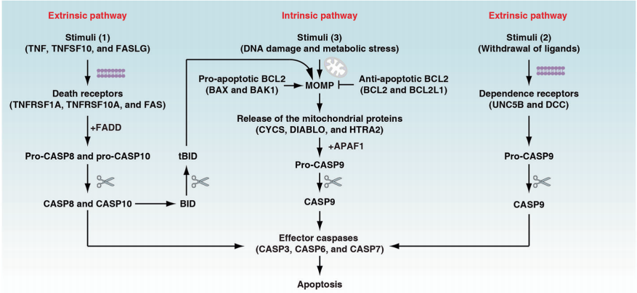
一、Apoptosis
(2)凋亡通路

Slide 6
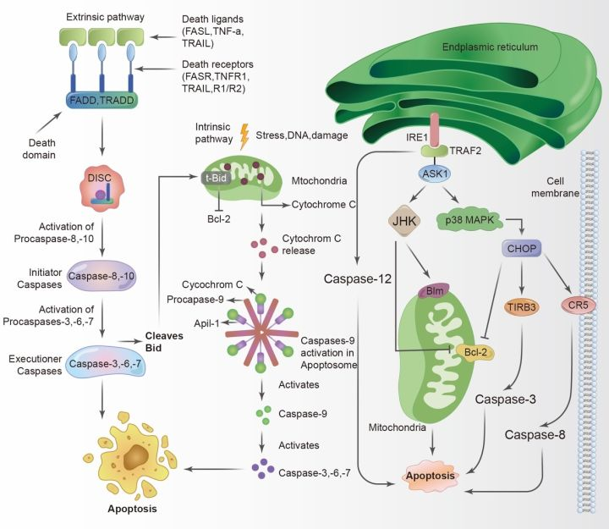
一、Apoptosis
(2)
线粒体途径和内质网应激途径

Slide 7
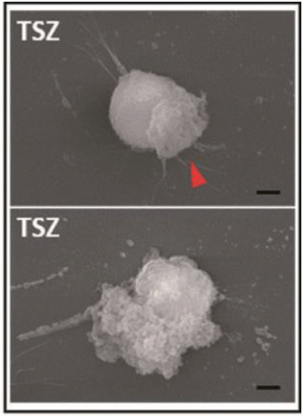
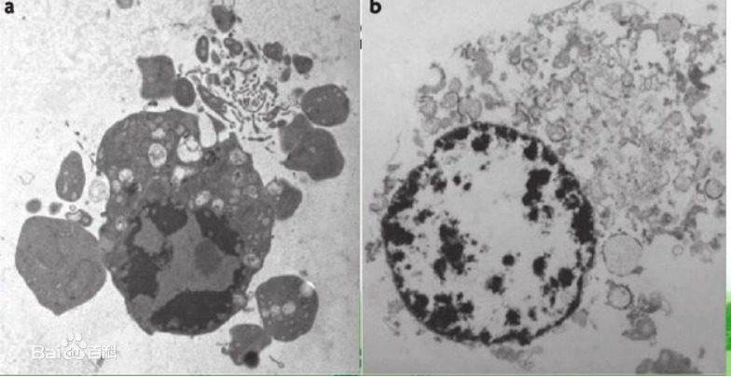
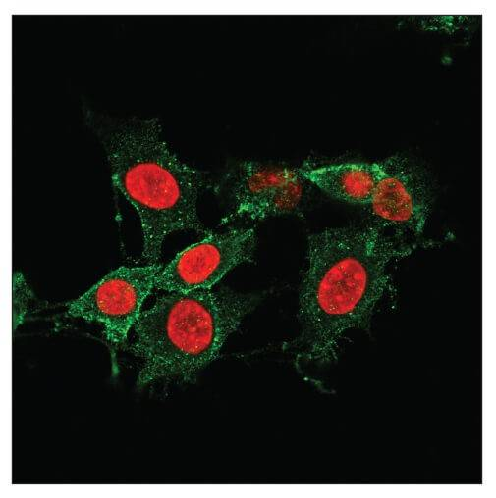
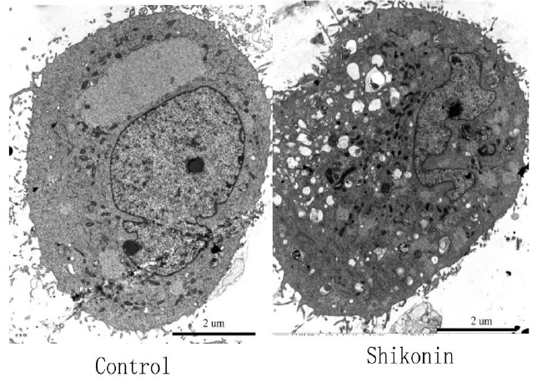
二、Necroptosis
(1)坏死性凋亡的形态学特征
表现出明显的坏死特征，包括细胞变圆，胞质肿胀，细胞器膨大，但染色质不凝结，最终细胞膜破裂，细胞内容物流出，细胞死亡。 电镜下，则可以看到溶酶体破裂，其他细胞器变形扭曲，细胞核发生一部分的超微结构改变,染色质溶解等。

Slide 8
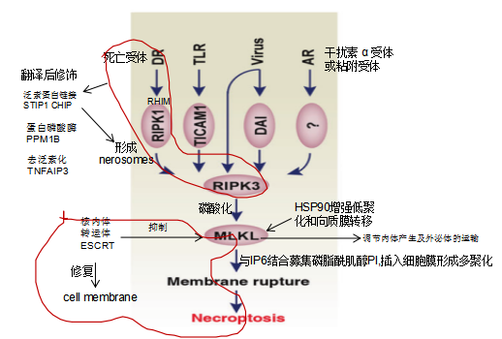
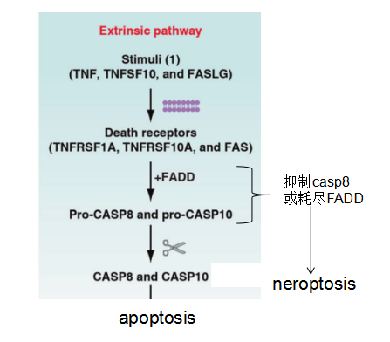
二、Necroptosis
(1)坏死性凋亡通路

Slide 9
二、Necroptosis
（2）坏死性凋亡和肿瘤免疫
坏死的肿瘤细胞会释放出高水平的钾离子，它同时抑制CD4+和CD8+T细胞的活性，导致黑色素瘤的抗肿瘤免疫阻断。类似地，胰腺导管腺癌(PDAC)细胞中坏死通路的激活CXCR2-SAP130-Mincle依赖的旁分泌方式，创造了免疫抑制肿瘤微环境。慢性自发性坏死性凋亡可抑制某些类型癌症的抗肿瘤免疫，从而促进肿瘤的发展。
（3）坏死性凋亡和转移
在小鼠乳腺肿瘤中，MLKL的缺失阻断了坏死性凋亡，显著减少了乳腺癌细胞的肺转移。这种转移能力的降低不是由于细胞迁移中的自主缺陷，因为与野生型细胞混合或静脉注射MLKL缺失的细胞并没有受损，这表明坏死肿瘤微环境促进了肿瘤细胞的转移。

Slide 10
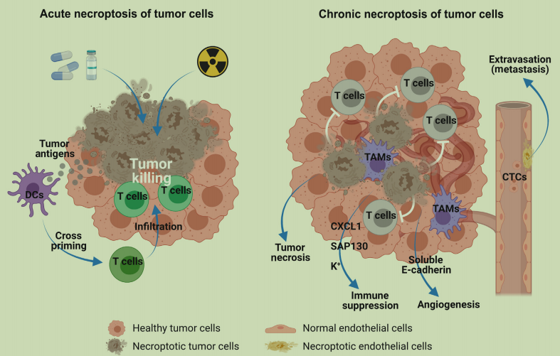
二、Necroptosis
与凋亡细胞死亡不同，凋亡细胞中死亡的细胞被有效地去除，而不破坏质膜，而坏死细胞的死亡会导致细胞膜“渗漏”并紧接着释放细胞内成分。各种细胞表面蛋白的裂解，如E-钙粘蛋白，促转移作用至关重要。
在B16-F10黑色素瘤转移模型中，除了肿瘤细胞的坏死性凋亡外，内皮细胞的坏死性凋亡也被认为可以促进肿瘤细胞的外渗和转移。在机制上，肿瘤细胞来源的淀粉样前体蛋白(APP)吸引死亡受体6(DR6)，激活内皮细胞坏死性凋亡，从而促进循环肿瘤细胞(ctc)的外渗。

Slide 11
三、未解决的问题
1.坏死性凋亡在肿瘤的发生和进展中的重要作用是什么？
2.除了坏死性凋亡外，什么类型的细胞死亡会导致肿瘤坏死？
3.坏死性凋亡途径的单个成分的独立功能是否对肿瘤的发展至关重要？

